Slide 1
A Technical Deep Dive into Chrome’s password_value Encryption
20200451
박세원
System Software Lab.

Slide 2
Overview
Chrome Security Architecture (brief)
멀티 프로세스 모델과 권한 분리 원칙
Chrome 데이터 보호의 진화: “ v10 ~ v20 ”
Infostealer 대응을 위한 Elevation Service 도입 배경
버전별 암호화 알고리즘 및 구조 변화
핵심 통신 매커니즘
기존: COM Interface (IElevator, IElevator2) 및 Vtable 분석
차세대: Mojo IPC의 도입 이유와 특징
App-Bound Encryption 상세 분석
AppBoundEncryptionProviderWin의 역할과 구조
이중 DPAPI (SYSTEM + USER) 계층화 원리
Password 복호화 프로세스 (Step-by-Step)
MasterKey 추출 및 Magic Header (APPB) 처리
Elevation Service를 통한 권한 상승 및 경로 검증 (ValidatePath)
AES-256-GCM 복호화 및 최종 비밀번호 산출

Slide 3
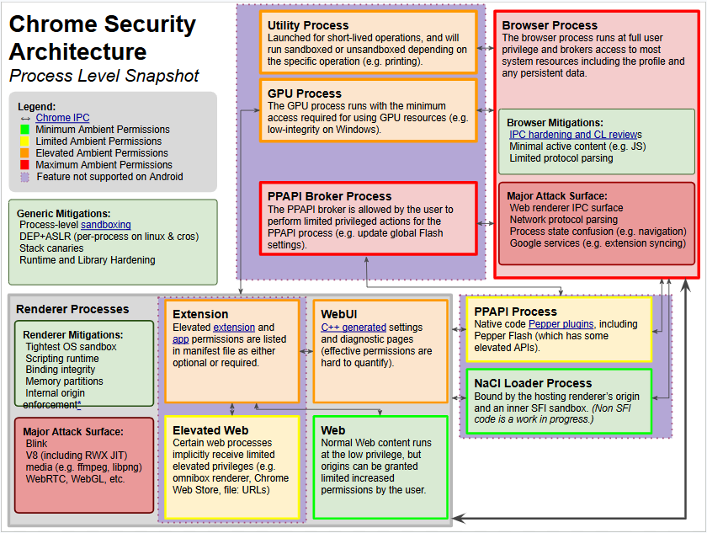
Chrome Security Architecture
Notes:
https://docs.google.com/drawings/d/1TuECFL9K7J5q5UePJLC-YH3satvb1RrjLRH-tW_VKeE/edit

Slide 4
Overview
Windows 11 Chrome App-Bound Encryption (v20) analysis
Chrome v133 이후 핵심은 “ *>*elevation_service.exe** ”라는 별도의 권한 상승 서비스를 사용한다. - 이중 DPAPI? app_bound_encrypted_key는 SYSTEM DPAPI로 암호화 된 후, 다시 USER
DPAPI로 암호화 되어 저장된다?
버전 별 - Chrome 133: ChaCha20_Poly1305 알고리즘을 사용하며, 복호화에 필요한 키가
elevation_service.exe에 하드코딩 되어 있다. - Chrome 137: 다시 AES-256-GCM 복귀.
버전 차이 핵심 “ v10 ” : Not using elevation service + USER DPAPI only. “ v20 ” : Use the elevation service to use SYSTEM previlege.
Notes:
https://github.com/runassu/chrome_v20_decryption

Slide 5
Overview
elevation service ??
“ Chrome Update 구성 요소가 망가졌을 시에 SYSTEM 권한으로 Recovery하는 것이었음. ”
Infostealer 대응
// Infostealer가 USER 권한만으로 너무 쉽게 PW를 풀어버리니까 Chrome v127부터 “ v20 ”도입과 함께 elevation service를 개조해 Ielvator COM Interface를 통한 이중 DPAPI(SYSTEM + USER) 계층과 Path Validation 로직이 추가된 것.. >> Infostealer가 USER 권한이면 SYSTEM 권한의 영역은 접근 불가
*>*IElevator2** ??
COM 방식에서 chromium 차세대 내부 통신망 *>>*Mojo IPC**로 교체
Notes:
https://chromium.googlesource.com/chromium/src/+/HEAD/mojo/

Slide 6
Overview
diff. IElevator IElevator2
Chrome v144 이상
Vtable | Offset | IElevator | IElevator2 | Note
Slot 0 - 2 | 0 ~ 16 byte | IUnknown(QueryInterface, AddRef, Release) | IUnknown(동일) | COM 기본
Slot 3 | 24 byte | RunRecoveryCRXElevated | RunRecoveryCRXElevated | ==
Slot 4 | EncryptData | EncryptData | EncryptData | ==
Slot 5 | 40 byte | DecryptData | DecryptData | ==
Slot 6 | 48 byte | None | RunIsolatedChrome | New
Slot 7 | 56 byte | None | AcceptInvitation | New

Slide 7
Overview
diff. IElevator IElevator2
IElevator2 추가된 함수
interface IElevator2 : IElevator {
HRESULT _stdcall RunIsolatedChrome(
[in] unsigned long flags,
[in] LPWSTR command_line,
[out] BSTR* log,
[out] ULONG_PTR* proc_handle,
[out] unsigned long* last_error);
HRESULT _stdcall AcceptInvitation([in] LPWSTR server_name);
};

Slide 8
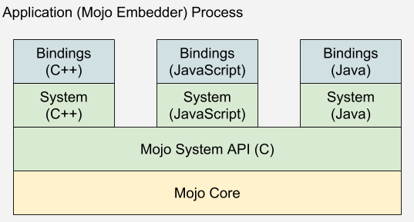
Overview
Mojo IPC ?? Inter-Process Commun… Why needed IPC... chrom은 대부분의 프로세스(렌더러, GPU...)를 Sandbox 안에 가둬두는데 이것 때문에 해당 프로세스들은 마음대로 다른 프로세스에 연결해서 소켓을 주고 받을 수 없다. “ 이를 위해서 Broker라는 놈이 IPC 중개자 역할 수행 ”
Mojo: 프로세스 간 통신을 담당 (기존 COM)
#define: 플랫폼 독립적 추상화, 메시지 IDL 형식, 여러 대상 언어에 대한 코드 생성 기능을 갖춘
바인딩 라이브러리를 제공하는 Runtime 라이브러리 모음..
공유 메모리 버퍼 기능도 제공
**protobuf** 라는 놈도 있는데.. fd는 전송이 안돼..!
protobuf: Data serialization format (Can explanin to JSON, XML binary version…) + .Need to define proto scheme (ex: .proto)
Notes:
https://chromium.googlesource.com/chromium/src/+/HEAD/mojo/

Slide 9
Overview
Why Mojo instead of COM ??
Cross-platform: 윈도우 전용 COM과 달리 모든 OS에서 작동
Sandbox-friendly: 권한이 제한된 샌드박스 Proc 간 통신에 최적화
Efficiency: 기존 방식보다 효율적인 리소스 및 FD 전송 가능

Slide 10
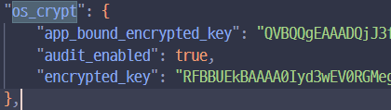
Overview
Decrypt를 위한 단계
App-Bound Encrypted Key 추출 및 식별 Local State 파일의 os_crypt.app_bound_encrypted_key 값 추출 - 특징: Base64 encoded, “ APPB ” 4 byte Magic Header included (Need to Pre-processing)
Elevation Service를 이용한 키 복호화 (COM 상호작용) 암호화된 BLOB을 풀기 위해서 Elevation Service와 통신해야 하고, 그를 위해 IElevator 인터페이스 이용
- 과정 1. 인터페이스 호출
- 과정 2. DecryptData 메서드 실행
- 과정 3. 경로 검증
- 결과. AES Key 획득
AES-256-GCM 적용 및 비밀번호 산출 Decrypt 연산: Nonce(12 byte) + ciphertext (var)+ Tag(16 byte) > AES-GCM 의 특성에 따라 Tag가 일치하면 데이터의 무결성이 확인되고, 성공적으로 복호화된 plaintext 비밀번호를 알 수 있게 된다.

Slide 11
“ v20 ” chrome/elevation_service/...
elevation_service/elevator.cc
EncryptData 데이터 암호화 + “어떤 프로세스가 데이터를 암호화했는가” 같이 저장
DecryptData 데이터 복호화 + “암호화했던 그 프로세스와 일치하는가” 확인
RunRecovery**CRX**Elvated 관리자/시스템 권한으로 복구 프로세스(RunChromeRecoveryCRX)를 실행할 수 있는 통로 제공
RunIsolatedChrome (More Advanced security policy.. than init version “ v20 ”) kIsolated 스위치를 붙여 외부 간섭을 차단한 chrome.exe 실행 후 hProcess 전달
elevation_service/caller_validation.cc
GenerateValidationData 검증 데이터 생성 → {caller Proc .exe abs.path, ProtectionLevel}
ValidateData 검증 분기 처리(switch)
ValidatePath 경로 대조(App-Bound 강제) → 복호화 요청 Proc의 h를 이용해 실행중인 프로세스에 QueryFullProcessImageName
CRX: ChRome eXtension .crx
Notes:
https://chromium.googlesource.com/chromium/src/+/HEAD/chrome/elevation_service/elevator.cc#74

Slide 12

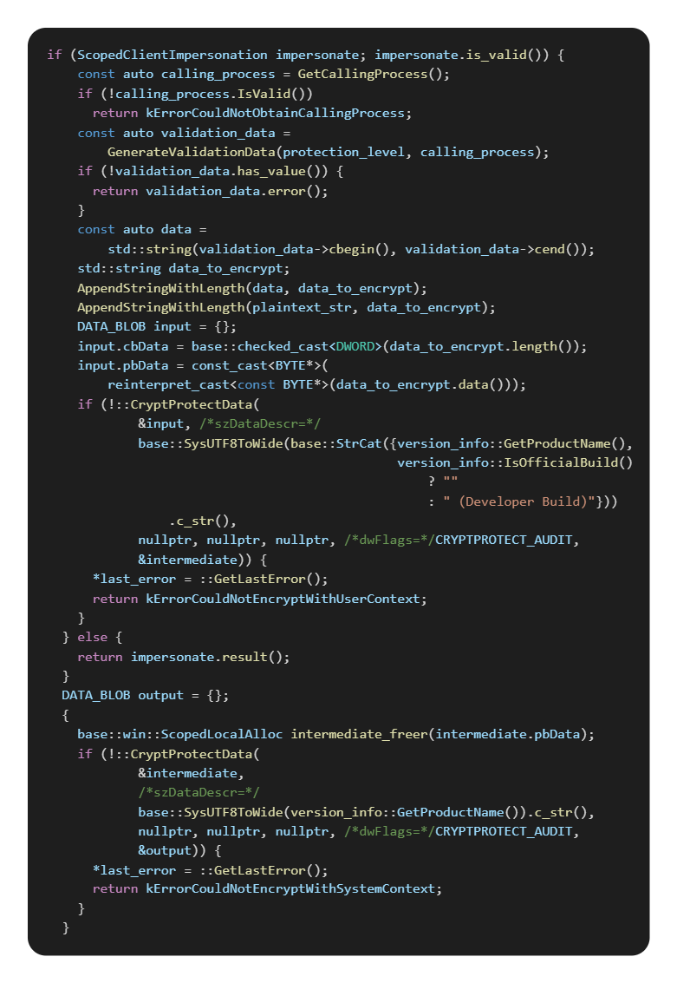
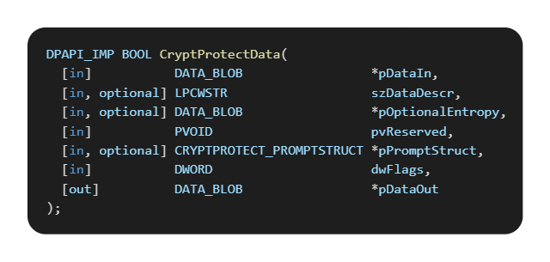
chromium/src/+/HEAD/chrome/elevation_service/elevator.cc→EncryptData
impersonate: 사칭(impersonation)을 수행하는 객체 > elevation_service.exe가 자신을 호출한 chrome.exe의 권한을 일시적으로 빌려 쓰는 것을 의미 >> Why? elevation_service.exe는 SYSTEM 권한으로 실행 → chrome.exe의 권한(USER)을 빌려 써야 함.
validation_data > 데이터를 암호화하는 프로세스에 대한 정보 >> 후에 복호화하는 프로세스를 대조 (다르면 안되겠징..)
Notes:
https://chromium.googlesource.com/chromium/src/+/HEAD/chrome/elevation_service/elevator.cc#74

Slide 13
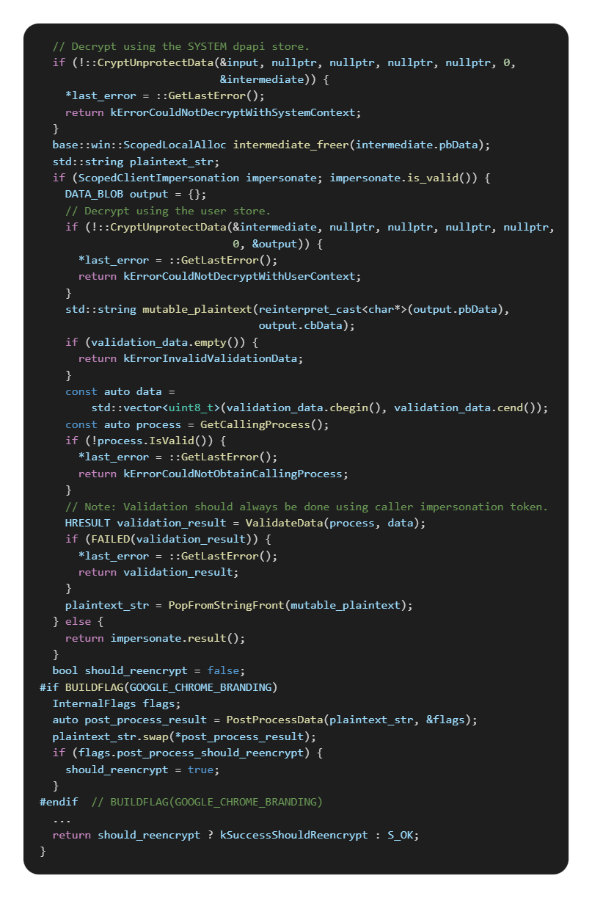
chromium/src/+/HEAD/chrome/elevation_service/elevator.cc→DecryptData
impersonate: 사칭(impersonation)을 수행하는 객체 > elevation_service.exe가 자신을 호출한 chrome.exe의 권한을 일시적으로 빌려 쓰는 것을 의미 >> Why? elevation_service.exe는 SYSTEM 권한으로 실행 → chrome.exe의 권한(USER)을 빌려 써야 함.
- Decrypt
SYSTEM 권한 DPAPI
USER 권한 DPAPI
Encrypt 1. USER 권한 DPAPI 2. SYSTEM 권한 DPAPI
과거의 요청자와
현재의 요청자 일치 검증
SYSTEM
USER
app_bound_encrypted_key
Notes:
https://chromium.googlesource.com/chromium/src/+/HEAD/chrome/elevation_service/elevator.cc#74

Slide 14
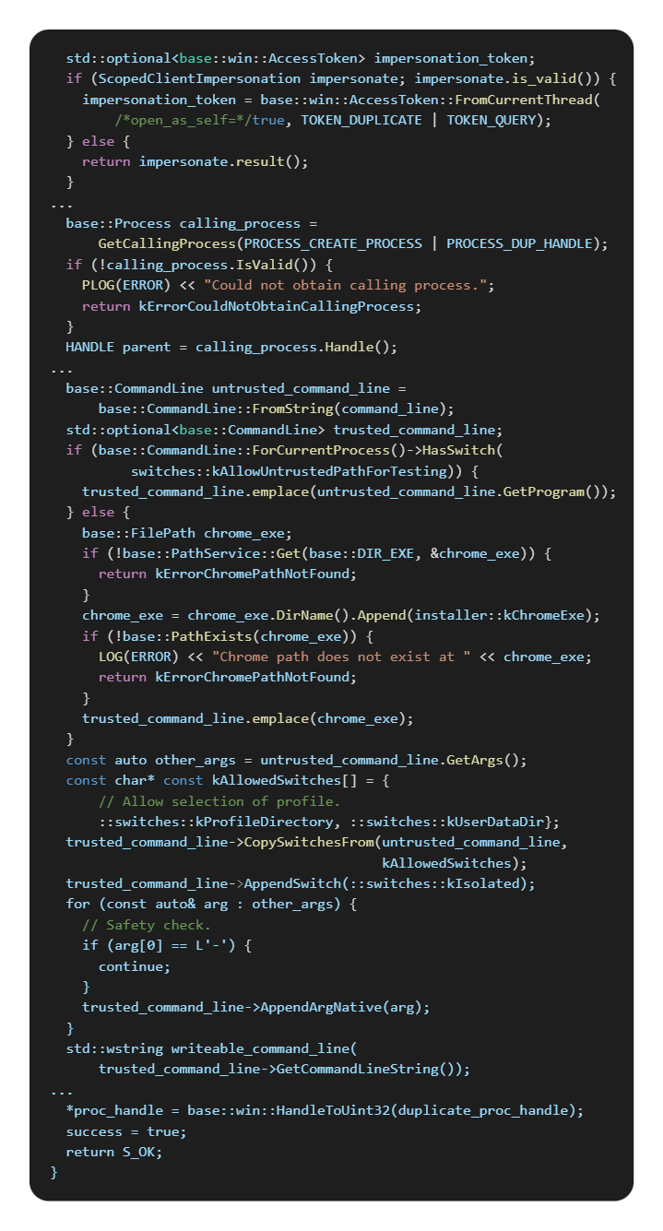
chromium/src/+/HEAD/chrome/elevation_service/elevator.cc→RunIsolatedChrome
untrusted_cmd_line을 신용하지 않고 trusted_cmd_line을 자체 구축 (경로 직접 탐색) > trusted_cmd_line->AppendSwitch(::switches::kIsolated); “ 프로세스 격리 강제 ”
trusted_cmd_line.. become writable_cmd_line
Normally.. Post Exploitation 이 과정은 Exploit에 성공하여 SYSTEM 권한을 얻은 Malware도 Chrome의 password_value를 평문으로 탈취하지 못하게 한다.
elevation servic는 SYSTEM 권한으로 수행되고 이 서비스를 호출하는 프로세스는 사용자 권한으로 수행되는 chrome 이면 “ 이 명령을 넣어서 크롬을 실행해줘 ” 라고 요청하는 상황
--no-sandbox, --load-extension(악성), … 치명적일 수 있는 스위치를 붙여 요청할 수 있기 때문에 “ – ” skip을 통해 인자를 조정
Notes:
https://chromium.googlesource.com/chromium/src/+/HEAD/chrome/elevation_service/elevator.cc#74

Slide 15
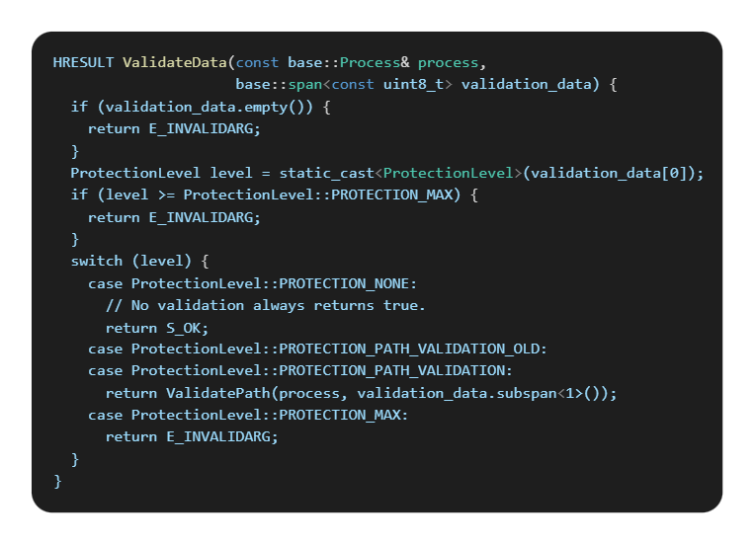
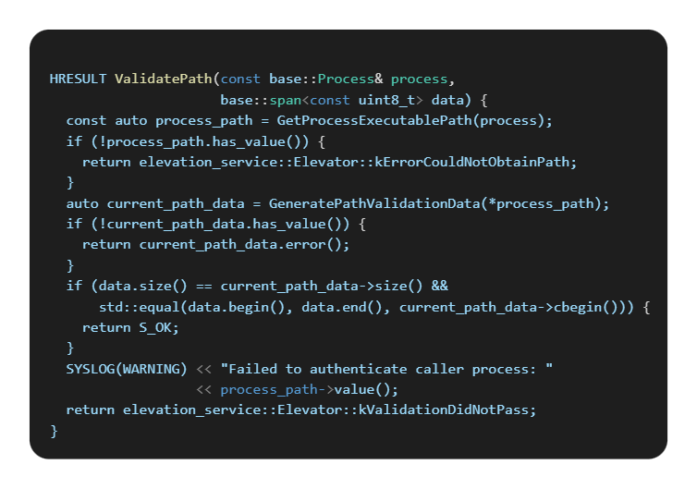
chromium/src/+/HEAD/chrome/elevation_service/caller_validation.cc→…
ValidateData ProtectionLevel 확인 후 분기...
ValidatePath data(이전에 암호화한 Proc의 경로 有)와 proc_path 대조 GetProcExecPath(proc) > QueryFullProcessImageNameW 호출 Query…NameW → 실제 프로세스의 경로를 확인
i.e.) App-Bound 는 chrome.exe가 아닌 ValidatePath로 인한 Proc 대조.. 그러나, 암호화를 요청하는 주체가 chrome.exe 이기 때문에 사실상 chrome.exe path validation..
Notes:
https://chromium.googlesource.com/chromium/src/+/HEAD/chrome/elevation_service/caller_validation.cc

Slide 16
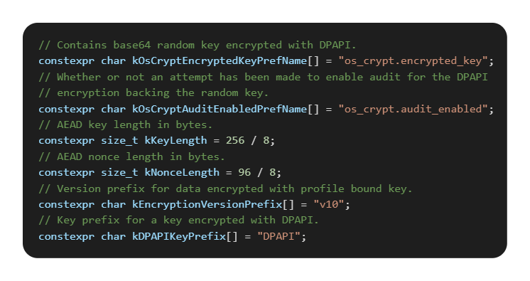
“ v10 ” components/os_crypt/sync/os_crypt_win.cc
“ Windows 환경에서 Chromium의 사용자 데이터를 보호하는 핵심 암호화 모듈(OSCrypt) 구현체 ”
En/DecryptStringWithDPAPI “ 실제 데이터에 대한 암/복호화 적용 ” + key에도 USER 암호화만 적용(“ v10 ”) - Prefix: “ DPAPI ” - Decrypt Key: Call DecryptStringWithDPAPI(encrypted_key, &key);
Notes:
https://chromium.googlesource.com/chromium/src/+/HEAD/components/os_crypt/sync/os_crypt_win.cc

Slide 17
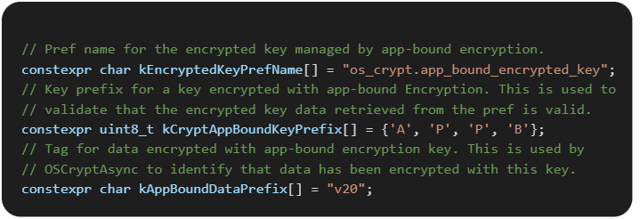
“ v20 ” chrome/browser/os_crypt/
app_bound_encryption_provider_win.cc
“ 키 관리 및 암/복호화 요청 ”
AppBoundEncryptionProviderWin : : *>*COMWorker Class** “ elevator 객체와 소통 ” - En/DecryptKey > EncryptAppBoundString 호출 > elevator->EncryptData 호출 > 데이터 2번 잠구기..
GetKey - RetriveEncryptedKey(키 정리 함수) 호출 > COMWorker : : DecryptKey 호출
StoreKey -Inverse operation of the RetriveEncryptedKey (Prefixing the Key, Encoding, Encryption, …)
HandleEncryptedKey - StoreAndReplyWithKey // Storing Key in Local State & return Key Handler.
Notes:
https://chromium.googlesource.com/chromium/src/+/HEAD/chrome/browser/os_crypt

Slide 18

Overview
COM? “ Componenet Object Model ”
정체?
C++, C 로 작성된 프로그램이 그냥은 대화가 안되기 때문에 언어의 장벽을 허물기 위한 인터페이스
너는 마치.. 돼지코..
어떤 프로그램에 COM Interface가 구현되어 있으면 해당 형식에 맞춰 전달하면 끝
COMWorker Class
En/DecryptAppBoundString 함수 호출
COMWorker를 통해 Elevation Service의 Ielevator COM Interface를 호출해 암호화된 키(AES-256 Key)를 째로 던져서 복호화 부탁 (SYSTEM 권한)

Slide 19
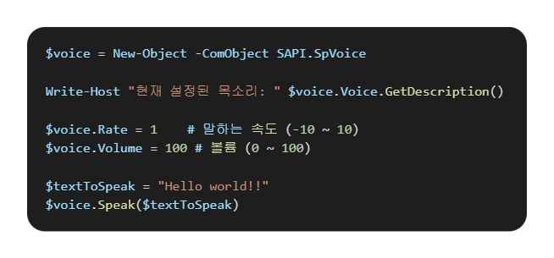

Overview
SAPI.SpVoice : SAPI의 SpVoice 객체 생성
SpVoice : COM Interface

Slide 20
“ v20 ” chrome/browser/os_crypt/
app_bound_encryption_win.cc
GetAppBoundEncryptionSupportLevel “ 시스템 상태, 브라우저 설정 조회 후 Enum(os_crypt : : SupportLevel) 반환
En/DecryptAppBoundString “ elevator->En/DecryptData 호출 ” + DecryptAppBoundString > kSuccessShouldReencrypt flag 조회
Notes:
https://chromium.googlesource.com/chromium/src/+/HEAD/chrome/browser/os_crypt

Slide 21
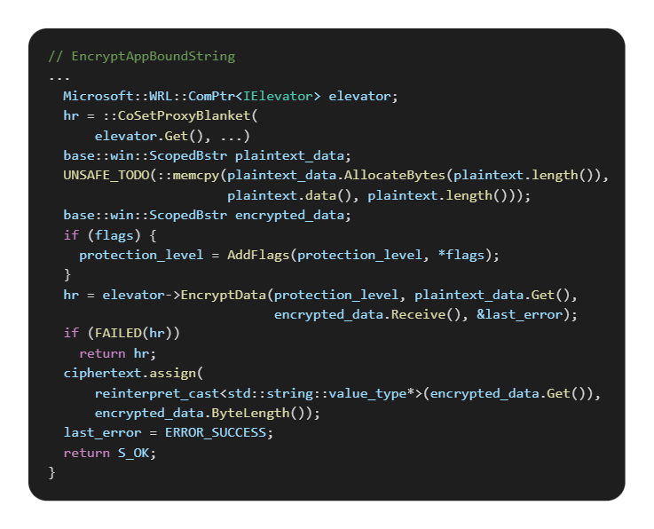

IElevator handler.
mempcy(plaintext)
if (flags)
hr = elevator->EncryptData // 2번 잠구기
ciphertext 포인터에 저장 및 가공

Slide 22
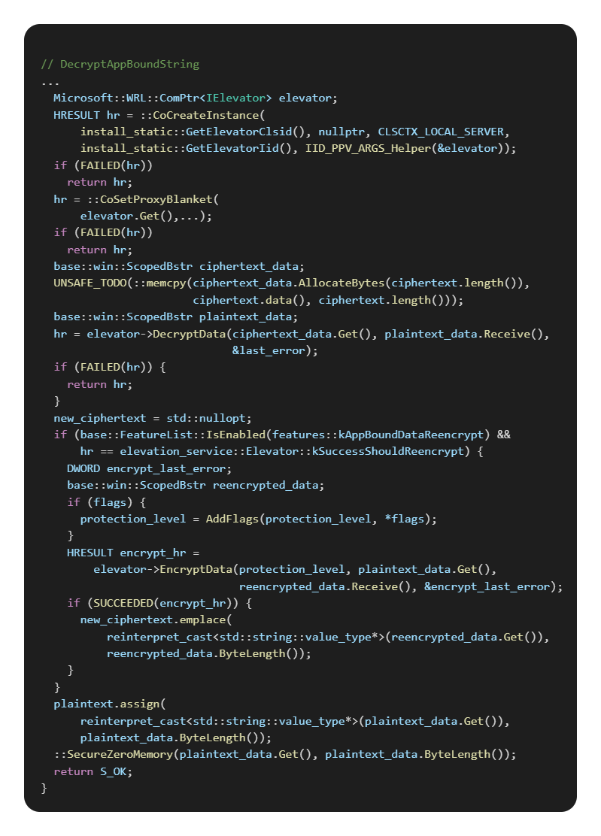
IElevator handler.
memcpy(ciphertext)
if (flags)
hr = elevator->DecryptData // 2번 풀기
plaintext 포인터에 저장
+++++++++++++++++++++++++++++++++
new_ciphertext 생성 및 kAppBoundDataReencrypt 확인
reencrypted_data 포인터에 저장
+++++++++++++++++++++++++++++++++
plaintext 가공

Slide 23
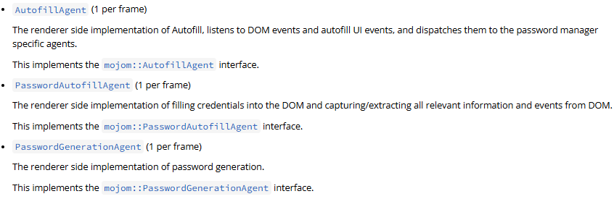
Overview
Notes:
https://docs.google.com/drawings/d/1TuECFL9K7J5q5UePJLC-YH3satvb1RrjLRH-tW_VKeE/edit

Slide 24
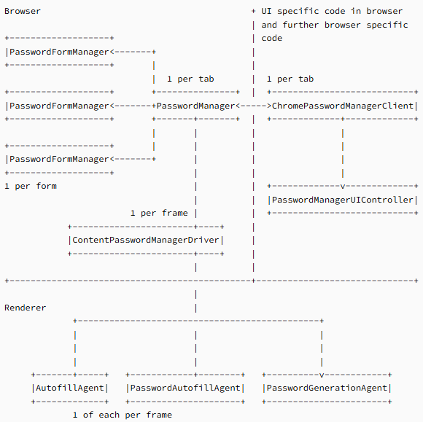
Overview

Slide 25
Overview

Slide 26
Thank you

